Slide 1
Организационные технологии качества и безопасности медицинской помощи в акушерской практике к.м.н., главный врач Н.К. Рыжова ГБУЗ НО «Родильный дом №3 Автозаводского района г. Н. Новгорода

Slide 2
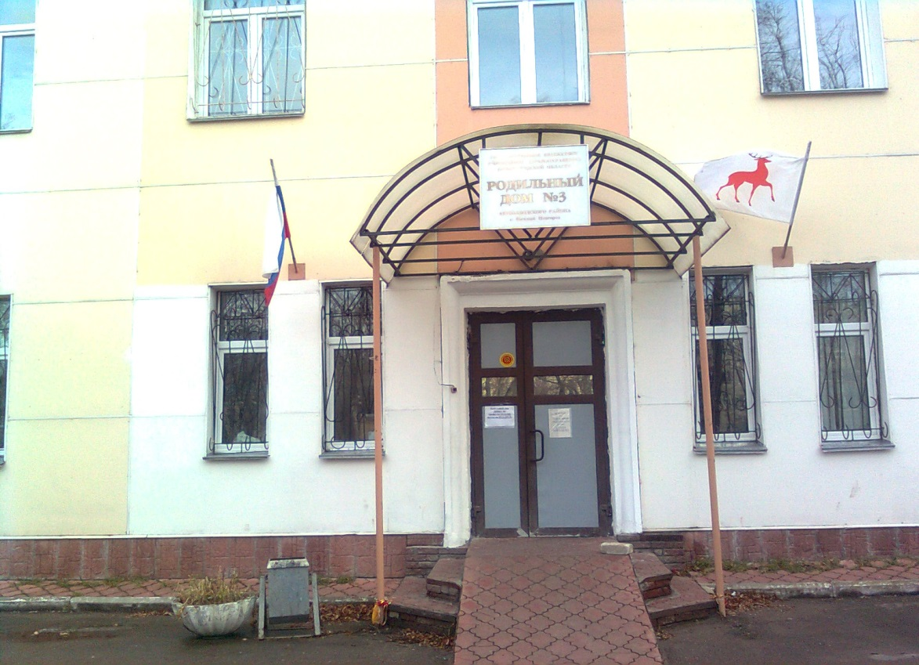
Государственное бюджетное учреждение здравоохранения Нижегородской области «Родильный дом №3 Автозаводского района г. Н. Новгорода»
Докладчик:
Рыжова Надежда Константиновна

Slide 3
Причины, побудившие к действию
Так было всегда (или раньше)
Так принято у нас
Так мы привыкли работать
Нам кажется , что это лучше
Недоверие при внедрении современных «штучек»
Отсутствие прогресса

Slide 5
Задачи (стандарт QPS 2.1)
Стандартизация процесса оказания медицинской помощи
Снижение рисков, связанных с оказанием медицинской помощи, особенно на этапах принятия ответственных решений
Обеспечение пациентов современным эффективным лечением с учетом рационального использования доступных ресурсов
Постоянное оказание высококачественной медицинской помощи на основании принципов доказательной медицины.

Slide 6
Технологии, позволяющие решить поставленные задачи
Акушерские
Перинатальные
Анестезиологические

Slide 7
Акушерские технологии
Рациональное физиологичное ведение родового процесса
Использование лекарственных препаратов, в т.ч. спазмолитических, только по строгим показаниям
Использование утеротонических препаратов «взвешенно» и только дозированным методом введения
активное ведение третьего периода родов
Применеие кровосберегающих технологий:
Механические способы остановки кровотечения (в т.ч. балонная тампонада)
Фармакологические: антифибринолитические препараты, компонентная терапия - как компоненты донорской крови, так и синтетические факторы свертывания
Использование различных видов энергии
Реинфузия крови
Профессиональная подготовка специалистов
Внедрение в практику органосохраняющих операций.

Slide 8
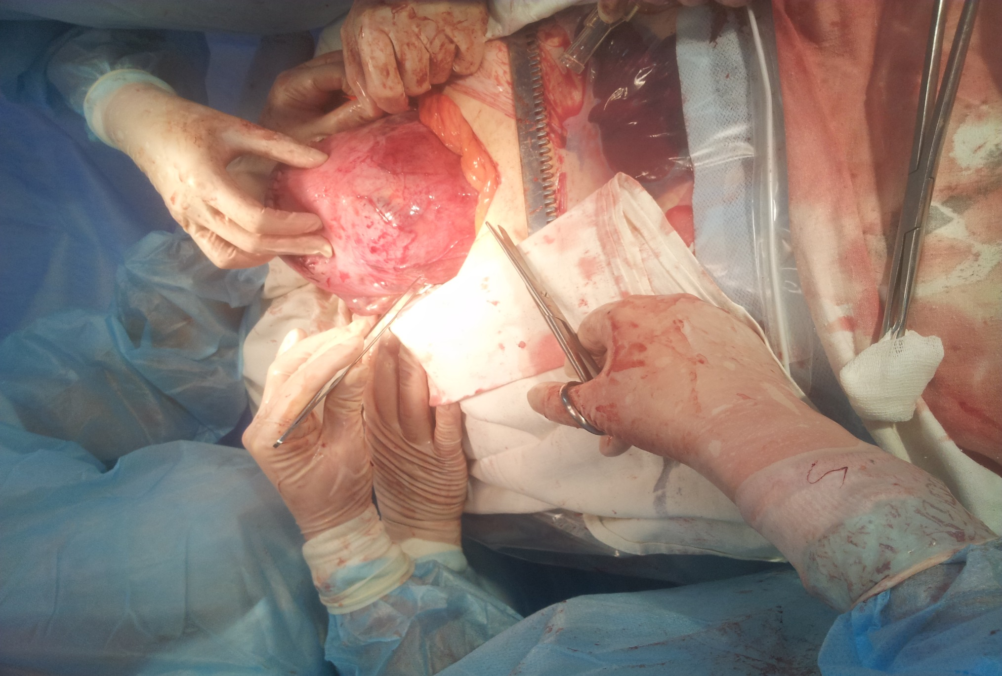

Slide 9
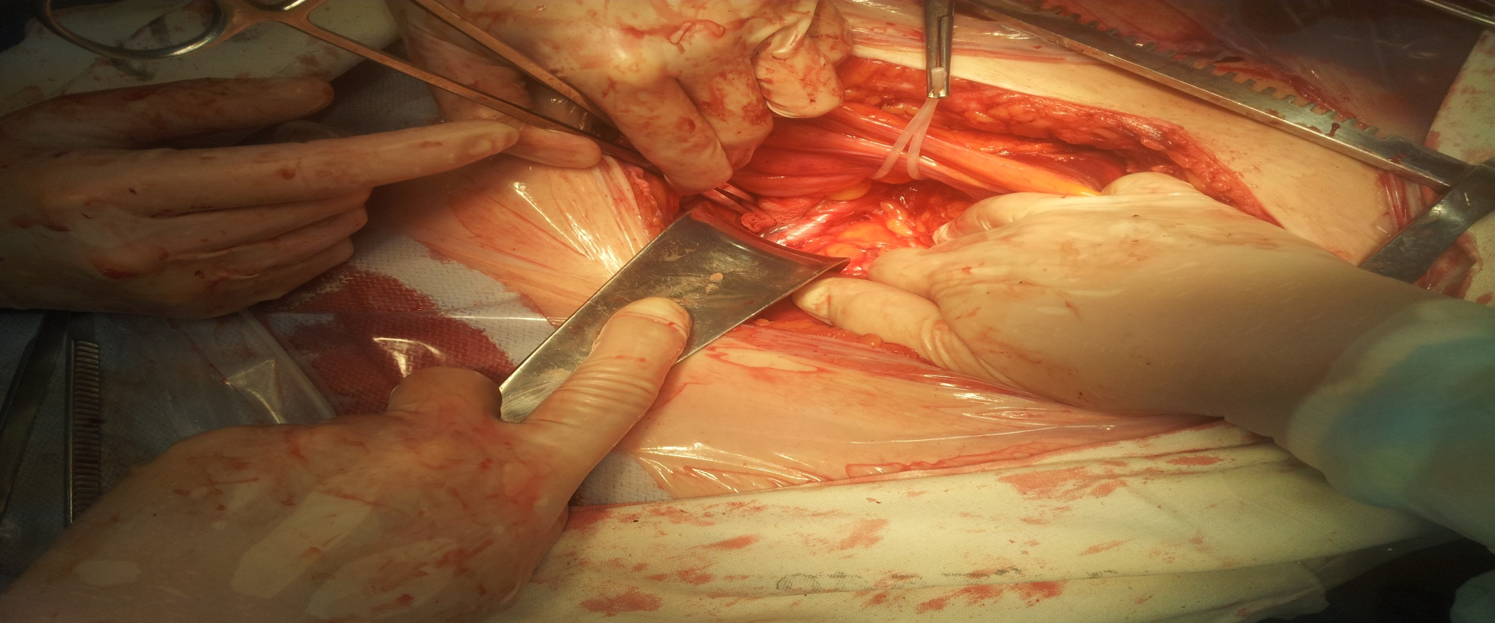
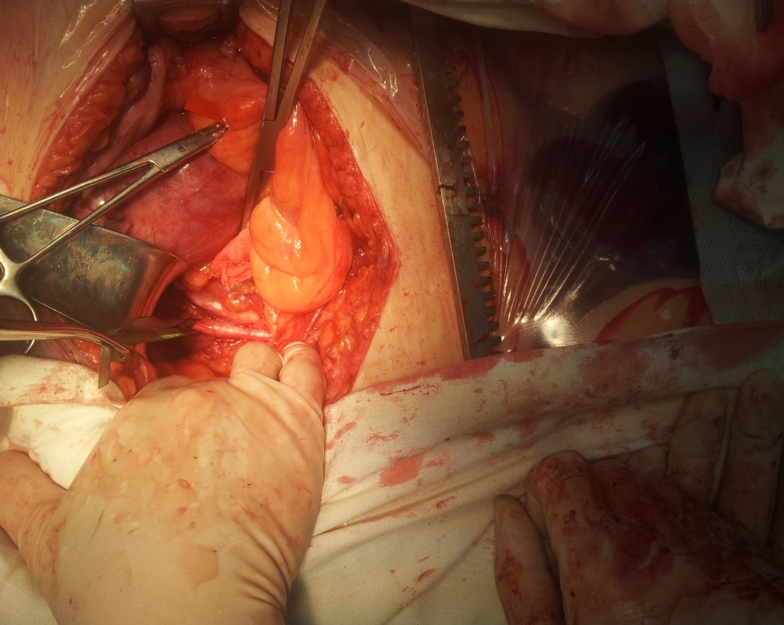
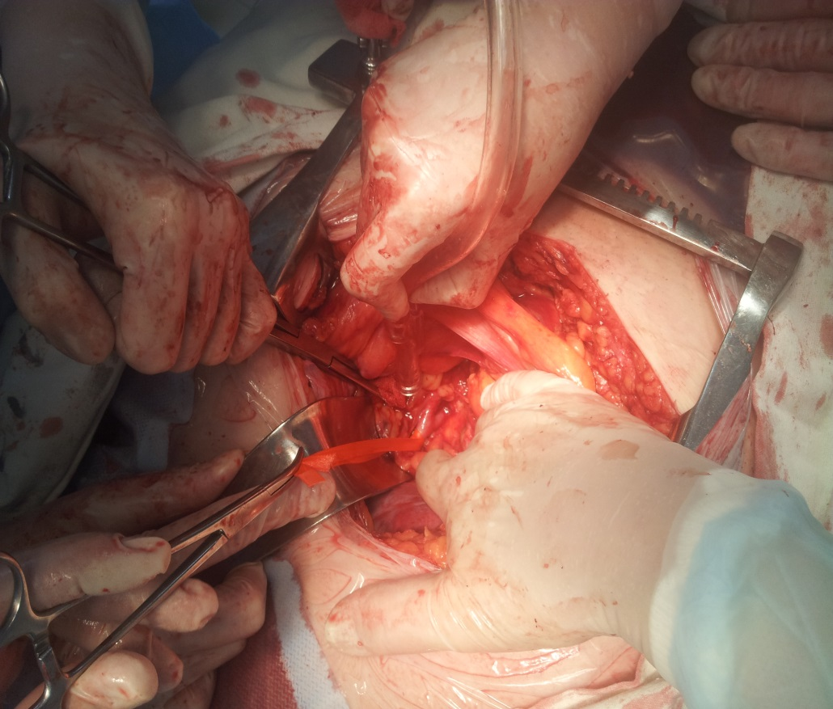

Slide 10
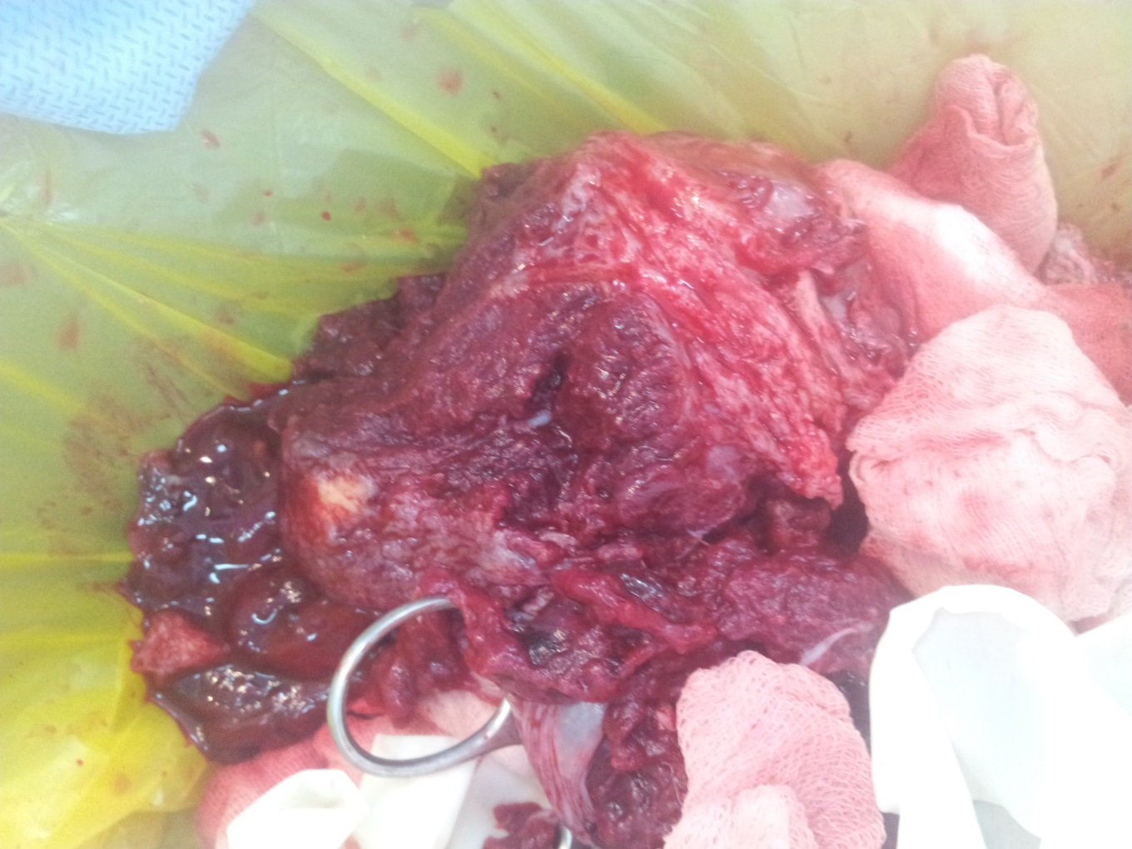

Slide 11
Перинатальные технологии
Семейноориентированные технологии
Постоянный мониторинг сердечной деятельности плода на протяжении всего периода родов, в т.ч. во 2-м периоде посредством телеметрической системы
Переоценка перинатальных факторов с последующим принятием взвешенного решения о дальнейшей тактике ведения родов
Обеспечение комфортных условий для новорожденного: соблюдение температурного режима, контакт «кожа к коже», раннее прикладывание к груди и др.
Наличие оснащенной современным оборудованием палаты интенсивной терапии

Slide 13
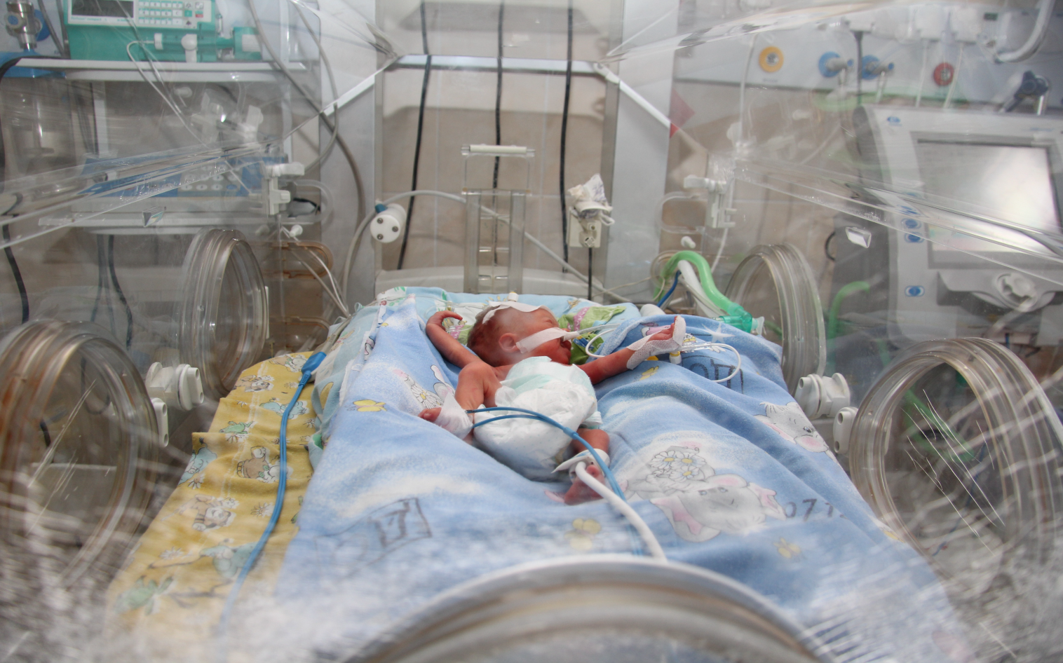
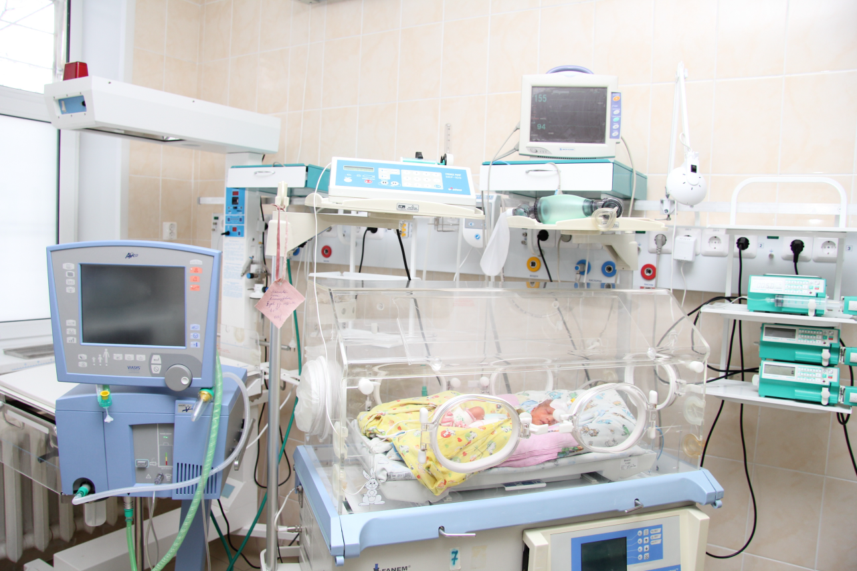
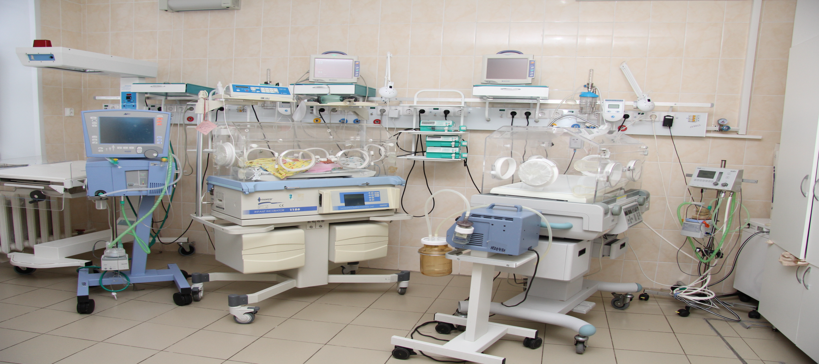

Slide 14
Анестезиологические технологии
Широкое применение обезболивания родового процесса
Регионарные методики обезболивания оперативных вмешательств
Использование кровосберегающих технологий
Поддержание температурного режима
Использование рациональных инфузионных программ
Применение подогревателей инфузионных растворов
Обязательная профилактика тромбоэмболических осложнений
Оснащение операционной и палаты интенсивной терапии современным оборудованием

Slide 15
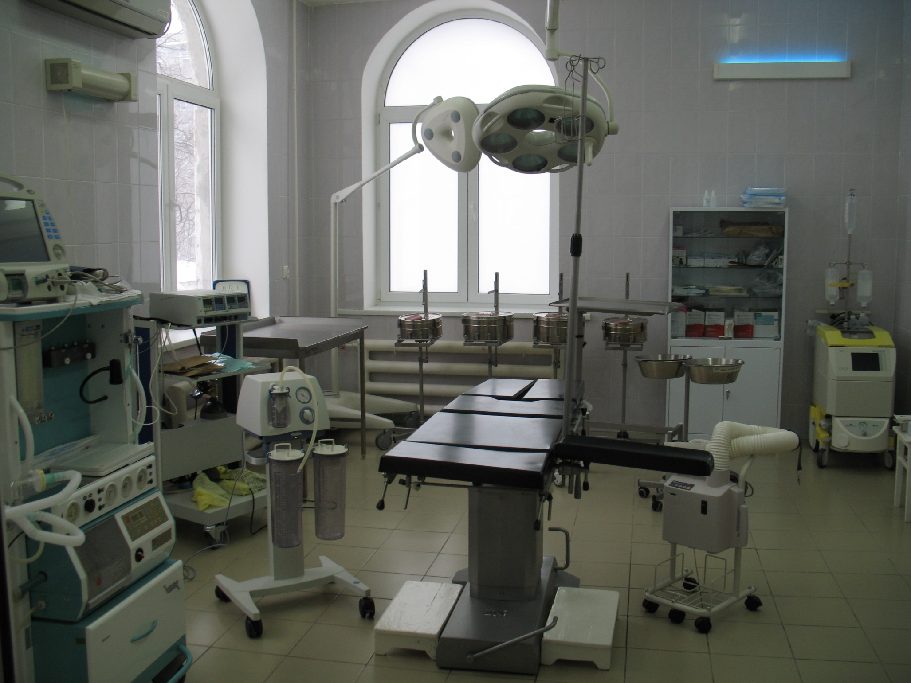

Slide 16
ПРИМЕНЕНИЕ РЕГИОНАРНОЙ ПОДАПОНЕВРОТИЧЕСКОЙ АНАЛЬГЕЗИИ ПОСЛЕ ОПЕРАЦИИ КЕСАРЕВА СЕЧЕНИЯ
Цель - улучшение качества оказания анестезиологической помощи пациенткам, повышение эффективности и безопасности послеоперационного обезболивания, ранняя активизация родильниц при реализации концепции «Fast Track»

Slide 17
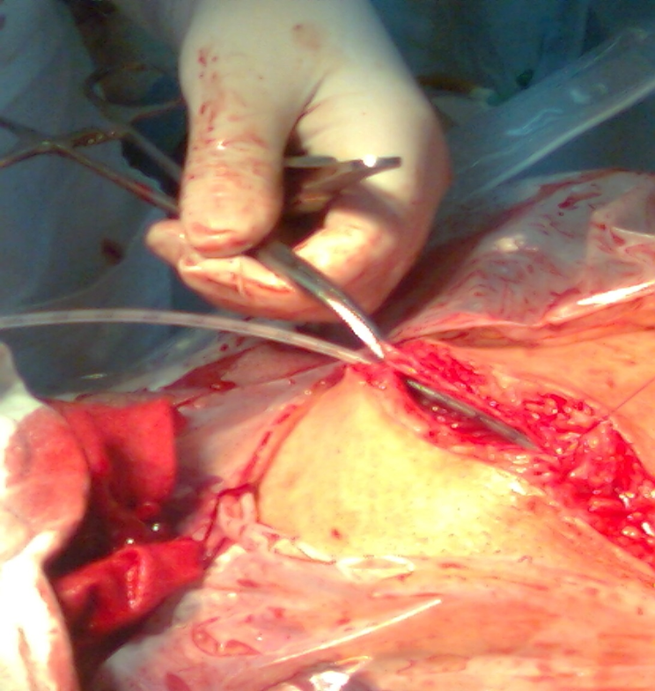
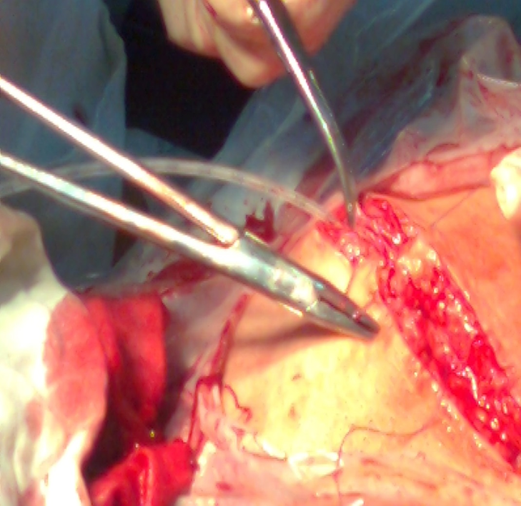
Техника постановки катетера

Slide 18
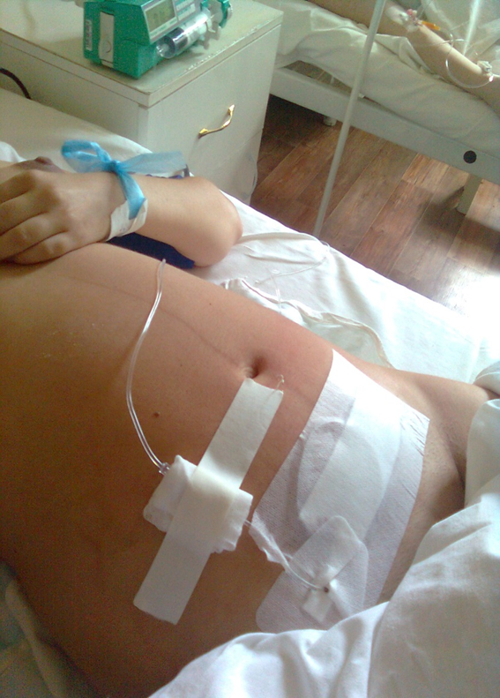
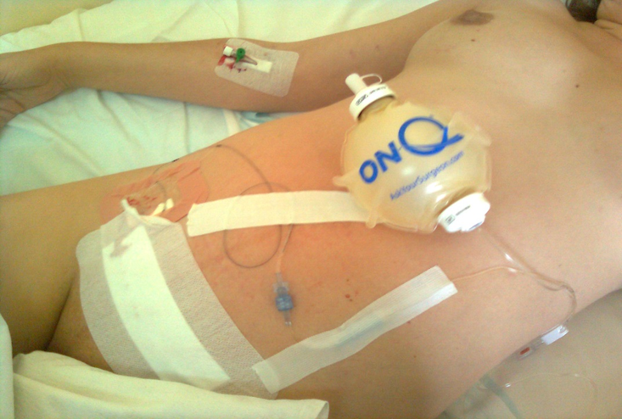

Slide 19
Активизация пациенток

Slide 21
Высококлассный коллектив
Каждый понимает цель своей работы
Каждый чувствует себя членом важной команды
У каждого имеется высокая самооценка
У каждого есть поддержка руководства
У всех имеются все средства: время, инструменты, обучение – для выполнения работы, которую необходимо сделать
Все осведомлены о том, что происходит в учреждении, что они делают и на сколько хорошо они это делают

Slide 22
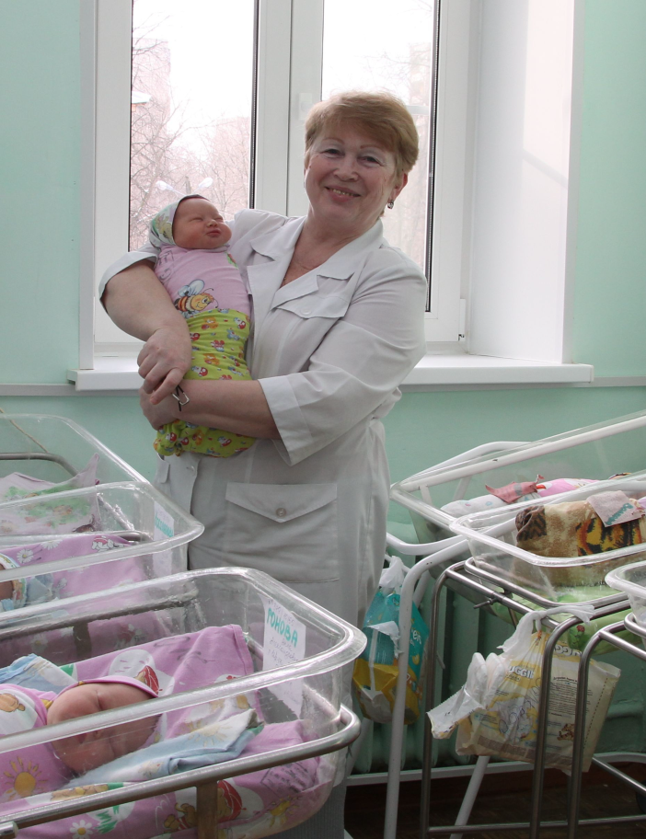
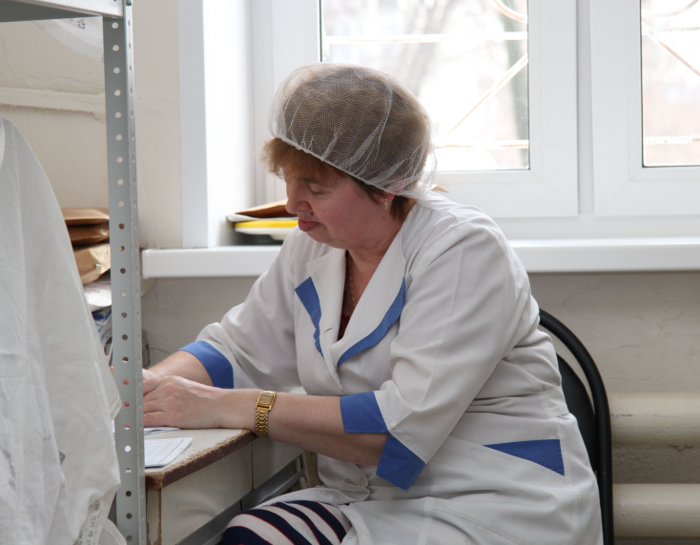
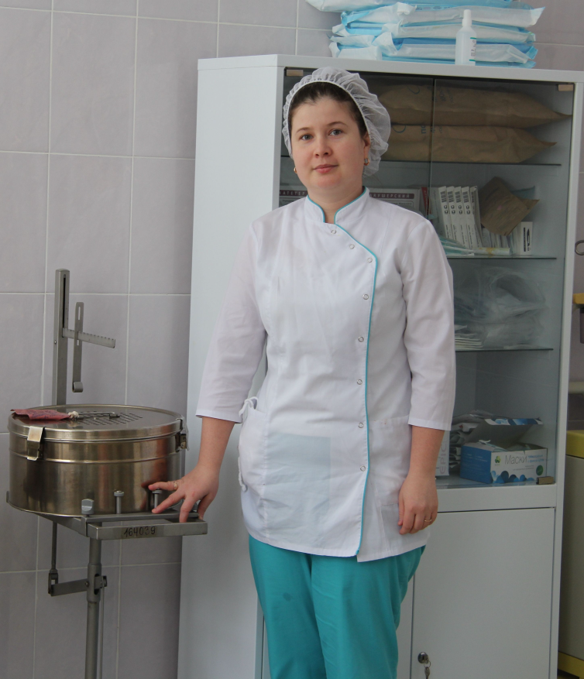
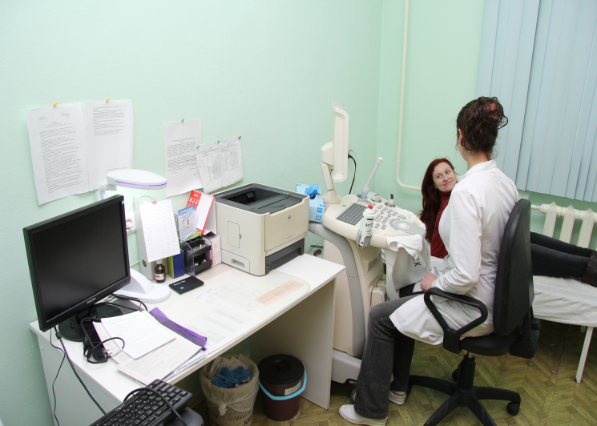

Slide 23
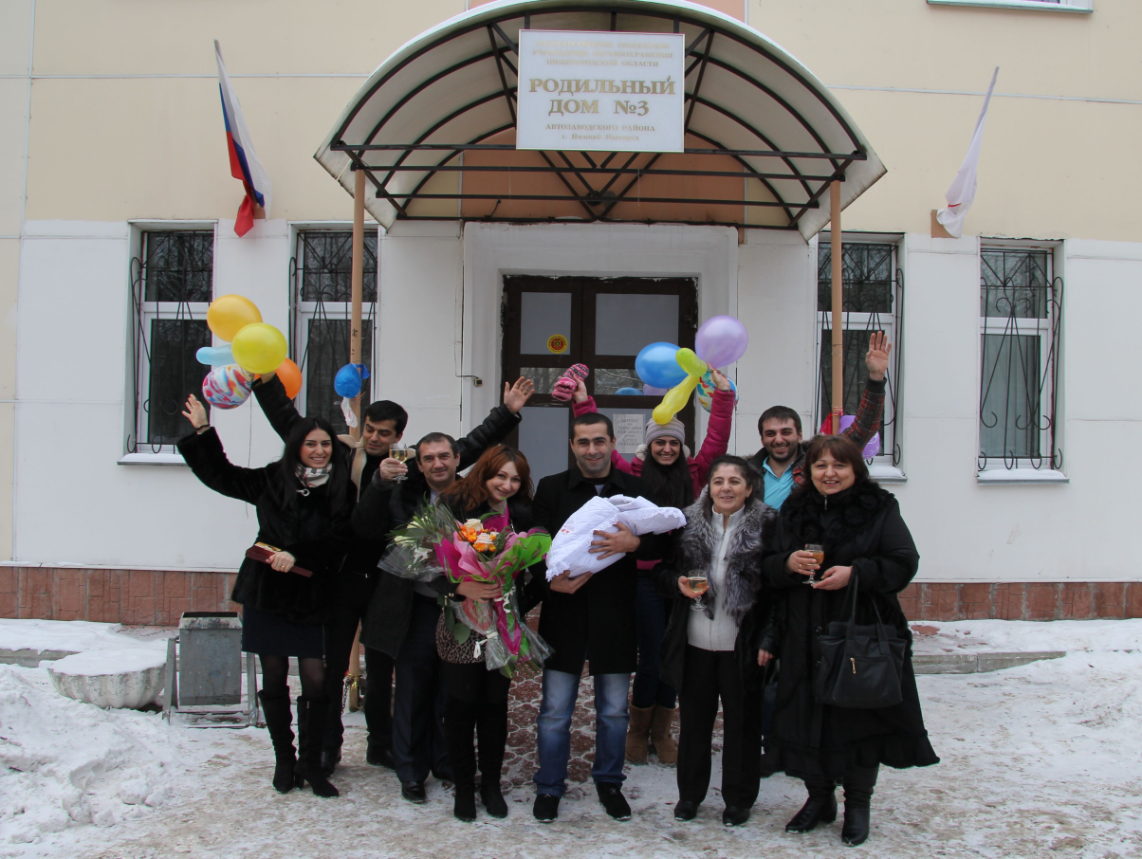
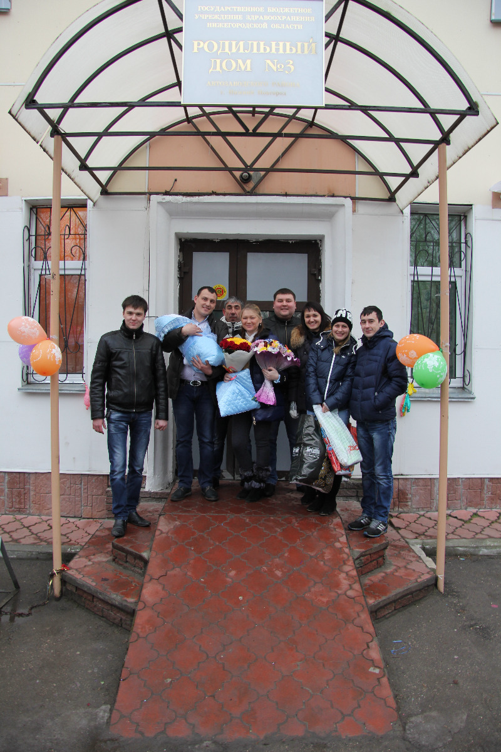
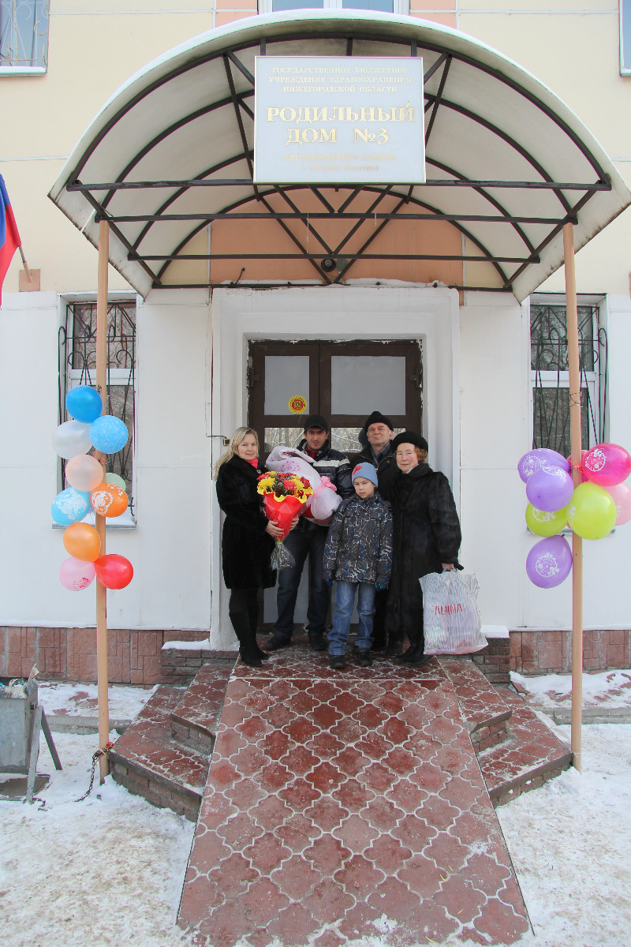

Slide 24
Спасибо
Леонардо да Винчи
Леда и Лебедь

